Slide 1
Презентация
Защита проекта по физическому воспитанию
Тема: История развития спорта»
Для детей подготовительной группы
МДОУ детский сад «Сказка» р.п.Дергачи
Презентацию составила инструктор по физической культуре: Рыскова Л.М.

Slide 2
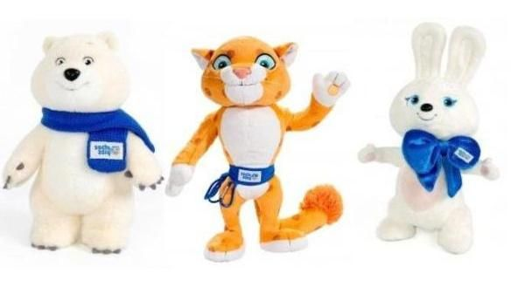
Тема: Олимпийские игры в России (спортивное развлечение)
Цель: Сформировать у детей начальное представления об истории Олимпийских игр и олимпийского движения.

Slide 3
Задачи:
Образовательные:
Создать у детей представление об Олимпийских играх как о мирном соревновании спортсменов различных стран и национальностей, созданном в целях физического совершенствования людей;
Закреплять знания детей о символах и ритуалах Олимпийских игр;
Расширять знания о видах спорта;
Закреплять в речи слова: олимпиада, талисман, символика, зимние виды спорта, континент, факел, эмблема, пьедестал.
Воспитательные:
-Воспитывать интерес к Олимпийским играм;
-Доброжелательность, эмоциональную отзывчивость;
-Формировать уважительное отношение к спортсменам и их достижениям, желание быть похожими на них.
Развивающие:
Развивать коммуникативные умения и навыки;
Умения и навыки индивидуальной и групповой работы;
Внимание, логическое мышление.
Оздоровительные:
Бережное отношение к своему здоровью;
Следить за осанкой при выполнении упражнений.

Slide 4
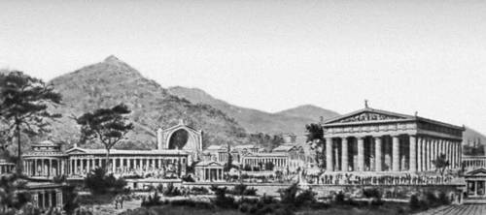
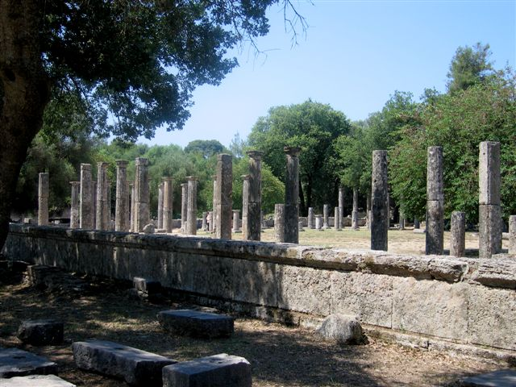
Слайд 1
Древняя Греция
Древняя Олимпия

Slide 5
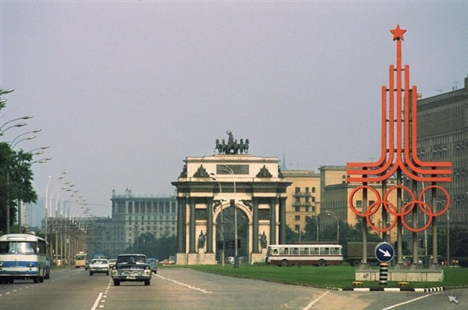
Сл.2
Москва – 1980г.
Летние Олимпийские игры

Slide 6
Талисман
Летних Олимпийских
игр в Москве – Олимпийский Мишка
Сл.3

Slide 7
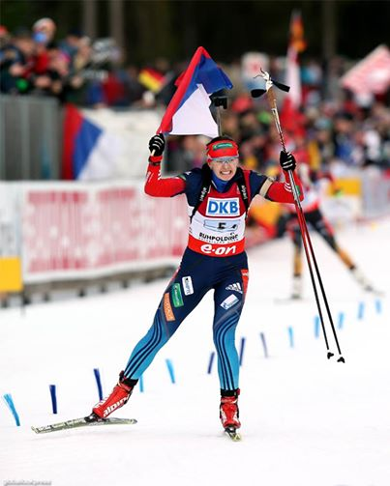
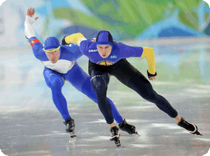
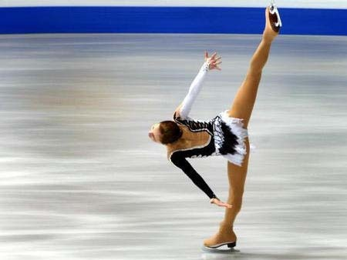
Сл.4
Лыжники
Конькобежцы
Фигуристы

Slide 8
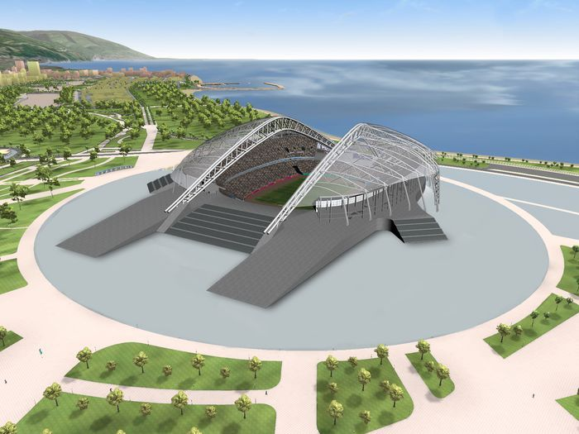
Сл.5

Slide 9
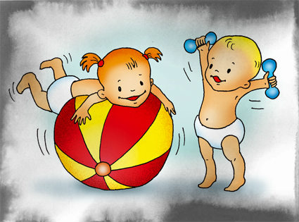
Сл.6
Девиз Олимпийских игр:
«Быстрее, выше, сильнее!»

Slide 10
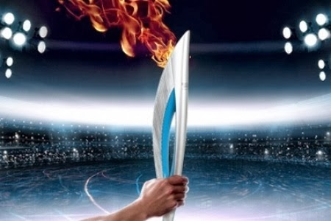
Сл.7
Олимпийский огонь

Slide 11
Сл.8

Slide 12
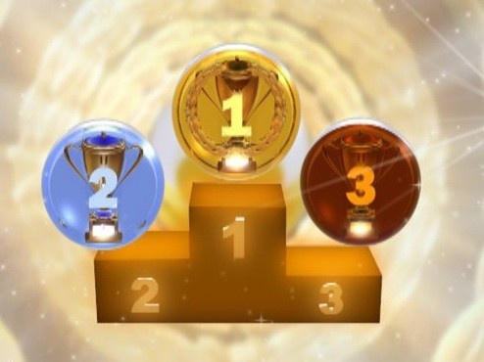
Сл.9
Награждение победителей

Slide 13
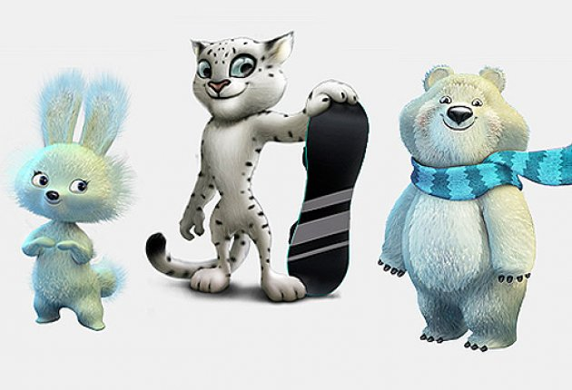
Сл.10
Талисманы Зимней Олимпиады в Сочи – 2014г

Slide 14
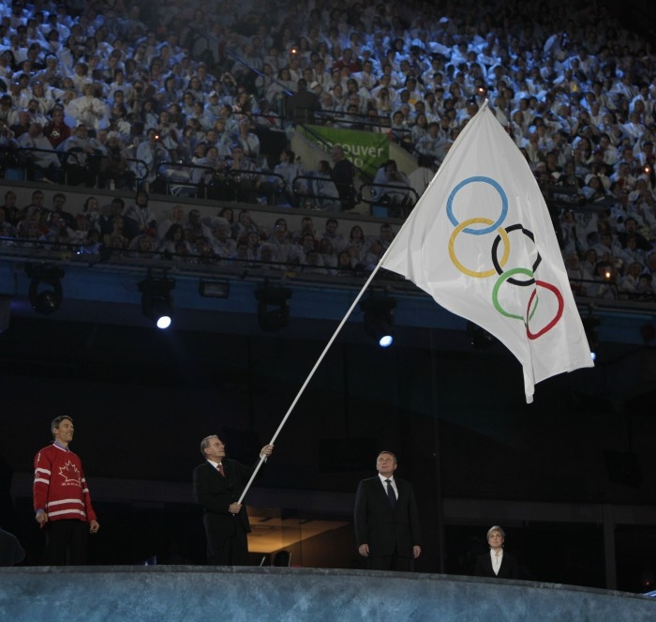
Олимпийский флаг
Сл.11

Slide 15
Сл.12

Slide 16
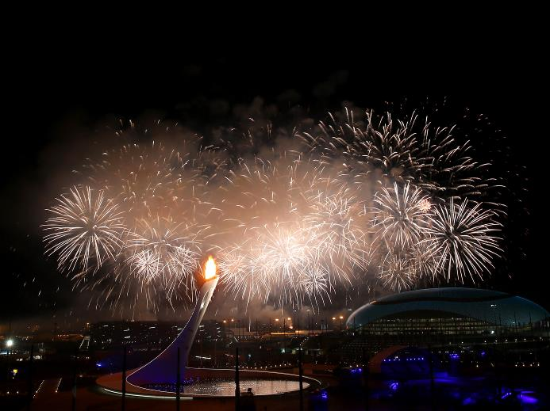
До новых встреч, дорогие ребята!

